Slide 1
Ż Y C Z L I W O Ś Ć
Opracowała: mgr Maria Królikowska

Slide 2
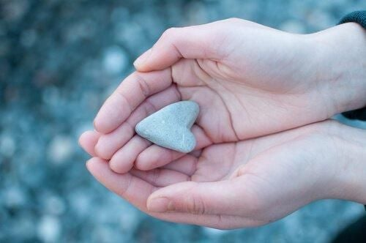
ŻYCZLIWOŚĆ
- to ciepłe słowo, uśmiech, przytrzymanie komuś drzwi.
To podzielenie się kanapką z kimś, kto jest głodny i pomoc w potrzebie.
Warto pamiętać, że to właśnie proste, miłe gesty są najważniejsze.
Powinniśmy być życzliwi dla znajomych, ale też na drodze czy w komunikacji miejskiej - otwartość i empatia sprawiają, że wzajemnie jesteśmy w stanie poprawić sobie nastrój drobnymi gestami uprzejmości.
W ciągu całego życia spotykamy rozmaitych ludzi. Niektórzy z nich zachęcają nas, by iść naprzód, okazując nam życzliwość i oferując pomoc. Inni, wręcz przeciwnie, utrudniają.
Każdy z nas wybiera, z kim trzyma się blisko, a kogo odpycha, aby uniknąć niepowodzeń.

Slide 3
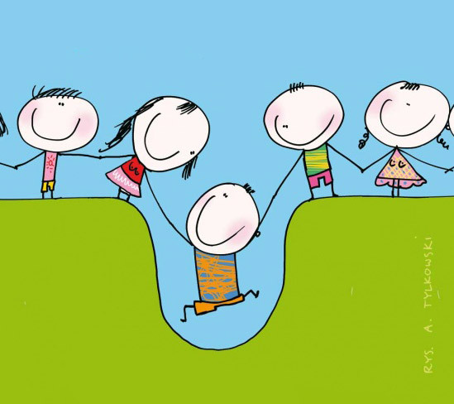
Dlaczego warto być życzliwym?
Życzliwość to życie w prawdzie i szczerości oraz szczęściu w stosunku do
siebie i innych ludzi. W tym wszystkim na pewno pomaga życzliwość. Wystarczy
jeden uśmiech, dobre słowo a czasami ustąpienie miejsca w autobusie. Wtedy
robimy dobry uczynek, ale także ludzie nie patrzą na nas jak na kogoś, komu nie
można zaufać - będąc życzliwym zdobywamy zaufanie a przy okazji przyjaciół,
nowe znajomości.
Nie ma się, czego bać, aby być życzliwym, przecież każdy lubi, jak
ludzie dokoła są szczęśliwi i życzliwi.

Slide 4
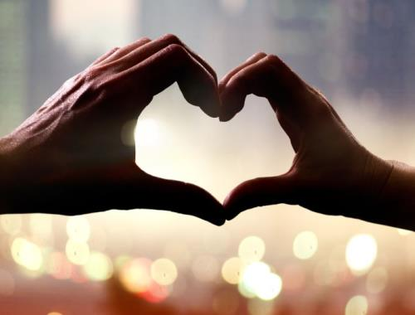
Jak otoczyć się życzliwymi ludźmi?
Traktuj innych tak, jak sam chciałbyś być traktowany.
To się opłaca! Jeżeli jesteś życzliwy i pomocny dla innych, nie tylko oni czują się lepiej. Ty również. Czy nie o to chodzi?!
W potocznym rozumieniu życzliwość kojarzyć się może ze szczerym uśmiechem, ciepłym spojrzeniem, kilkoma miłymi słowami, czyli po prostu z niewymuszoną grzecznością i uprzejmością. To prawda – tak inni mogą postrzegać efekt płynącej z serca życzliwość. Ale czyż nie tak samo mogą wyglądać również pozory życzliwości, maskujące interesowność i ego?
Dla mnie życzliwość nabrała dużo głębszego znaczenia.
Życzliwością jest przede wszystkim życie w prawdzie i szczerości przed sobą i innymi.
Życzliwością jest dążenie do pełni szczęścia i osiągnięcia wymarzonych "życzliwych" celów i pragnień.
Życzliwość jest synonimem jedynie bezwarunkowej miłości.

Slide 5
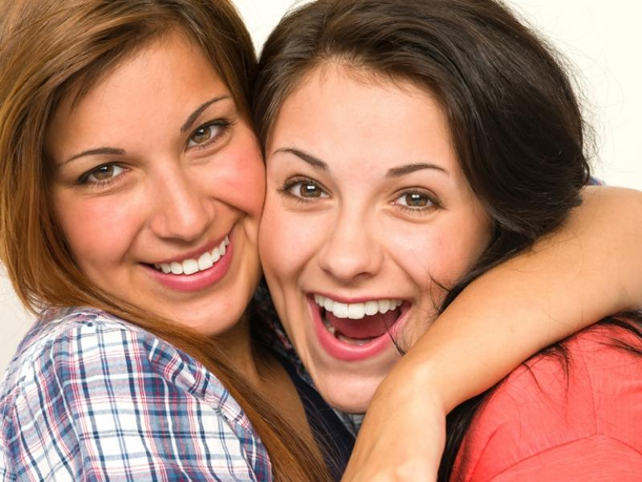
Czym jest życzliwość?
Życzliwość to:
pragnienie tego tylko co najbardziej pomyślne dla mnie i dla innych;
troska o siebie i troska o innych;
odczuwanie wdzięczności za wszystko co nas spotyka;
brak żądań i oczekiwań;
akceptowanie siebie i innych takimi jakimi jesteśmy;
uczucie radości i spełnienia.
Życzliwość to uczenie się życzliwości - życzliwość to dawanie
i przyjmowanie życzliwości.

Slide 6
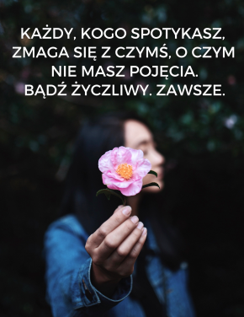
Jak odnaleźć w sobie życzliwość?
Aby cokolwiek zrobić, musimy mieć dla siebie
pełną miłość i życzliwość. Będąc sobie życzliwi,
możemy zaakceptować samych siebie, polubić
siebie, zaakceptować swoją złość i swoje
szaleństwa.
Oczywiście nie powinniśmy próbować
zmieniać się na siłę. Mamy się ze sobą zaprzyjaźnić –
takimi, jakimi jesteśmy. Rzecz nie w tym, aby wyzbyć
się ego, ale by zacząć się sobą interesować, wnikać w
samego siebie i doświadczać wciąż nowych,
nieuświadomionych obszarów naszej psychiki.
Życzliwość to coś więcej niż bycie miłym – to wewnętrzna
postawa, filozofia życia
Autentycznej życzliwości nie można kupić, można jej doświadczyć.
Życzliwości nie trzeba uczyć, wystarczy ją okazywać. Każdego dnia
w domu, w sklepie, na ulicy…
Uśmiech, filiżanka ciepłej herbaty, otwarcie mamie z wózkiem
drzwi do sklepu to mało, a zarazem tak wiele.

Slide 7
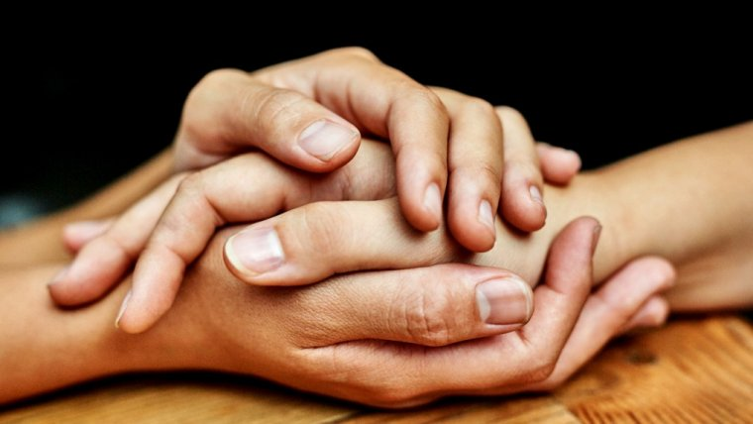
Życzliwy – to miły?
Często jednak życzliwość to coś więcej niż bycie miłym. To wewnętrzna postawa, filozofia życia. Cechuje ludzi, którym zależy na dobrostanie innych. Wyróżniają się oni dobrą wolą i gotowością niesienia pomocy. Z radością dbają o potrzeby innych ludzi. To dla nich zupełnie naturalna postawa, odczuwana na kilku płaszczyznach:
mentalnej,
werbalnej i niewerbalnej,
aktywnościowej.
Ta ostatnia jest chyba najłatwiejsza do rozpoznania, uwidacznia się w czynach podejmowanych dla kogoś, także dla własnych dzieci: w podaniu upuszczonej zabawki, powrocie do kina w poszukiwaniu zgubionej przytulanki, przygotowaniu na śniadanie ulubionych naleśników.
Również w sferze werbalnej i niewerbalnej mamy mnóstwo okazji, by wyrazić naszą życzliwość lub jej brak. Decyduje o tym nasz ton głosu, dobór słów i gestów. Nie bez znaczenia jest sposób, w jaki mówimy o innych ludziach podczas ich nieobecności, także przy dzieciach.

Slide 8

Skąd ta życzliwość?
Jak zwykle – z domu. Nasze rodzinne doświadczenie ma ogromne znaczenie dla praktykowania życzliwości. Jedni z nas mieli więcej szczęścia i od niemowlęctwa nasiąkali ciepłą i serdeczną atmosferą. Ci życzliwość mają we krwi i – jak pokazuje doświadczenie – ich dzieci także.
Inni mogli tej życzliwości zaznać mniej, może jej miejsce częściej zajmowała sprawiedliwość – po równo dzielimy obowiązki, jak ty zrobisz coś dla mnie, to ja dla ciebie, dzisiaj twoja kolej itd. Dla tych osób życzliwość będzie pewną lekcją do nadrobienia. I choć początki mogą się wydawać trudne, z czasem okaże się, że dawne schematy ustąpiły miejsca nowym nawykom.

Slide 9
Życzliwość wobec siebie
Zdarza się, że nasze doświadczenie z dzieciństwa może wiązać się z jeszcze innego rodzaju trudnością w praktykowaniu życzliwości.
Bo być może widzieliśmy życzliwość okazywaną innym, ale nikt nam nie pokazał, że równie ważne jak troska o innych jest dbanie o siebie.
Ta ostatnia postawa nie jest zbyt często spotykana we współczesnym świecie, bo z pokolenia na pokolenie słyszymy ten sam przekaz, że owszem życzliwość jest mile widziana, ale w relacjach z innymi, że o innych powinniśmy się troszczyć, ale o siebie – niekoniecznie.
Przekonanie takie ma swoje źródło w obawie przed posądzeniem nas o
egoizm. Kiedy słyszymy: „Zadbaj o siebie, bądź dla siebie dobry, życzliwy”– zapala się nam czerwona lampka z informacją: „Uważaj, bo to egoizm,
a egoizm to samo zło”. Takie myślenie nie zachęca do praktykowanie życzliwości wobec samego siebie.

Slide 10
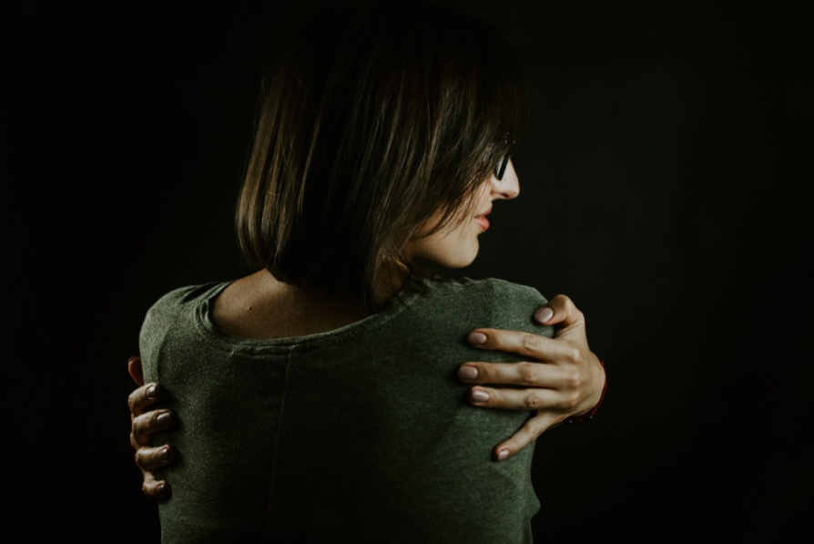
Co to oznacza w praktyce?
Jesteśmy bardziej skłonni do samokrytyki, surowo oceniamy się za wszelkie potknięcia, mamy do siebie sporo pretensji o wybory, które okazały się nie do końca trafne. Obwiniamy się za brak działań i opieszałość albo przeciwnie – za nieprzemyślane i pochopnie podjęte decyzje. Co wieczór obiecujemy sobie lepsze wykorzystanie czasu w kolejnym dniu, realizację powziętych planów, życie życiem innym niż dotychczasowym. Nie jesteśmy wystarczająco dobrzy i mamy jeszcze być dla siebie życzliwi? Wierzymy, że tylko wytykanie sobie błędów zmotywuje nas do zmiany i ten sam model stosujemy wobec naszych dzieci.

Slide 11
Jakie są skutki?
Jakie są skutki?
coraz mniejsza energia do podejmowania wysiłku,
niska samoocena,
brak wiary w możliwość zmiany,
wypieranie i ukrywanie trudnych emocji (złość, rozczarowanie, smutek),
nieakceptowanych społecznie),
pesymizm,
obniżony nastrój,
niepokój.
Permanentne niezadowolenie rodzi frustrację i zgorzknienie. Takie nastawienie nie uwalnia pokładów życzliwości wobec świata i ludzi.
Co więcej – nasze dzieci powielają ten wzorzec i same także nie potrafią siebie traktować z delikatnością. One również bywają mniej życzliwe wobec innych, bo przecież to nie nasze słowa, ale czyny są najlepszym nauczycielem, zgodnie ze słowami Konfucjusza:
„Powiedz mi, a zapomnę, pokaż mi, a zapamiętam, pozwól mi zrobić, a zrozumiem”.

Slide 12
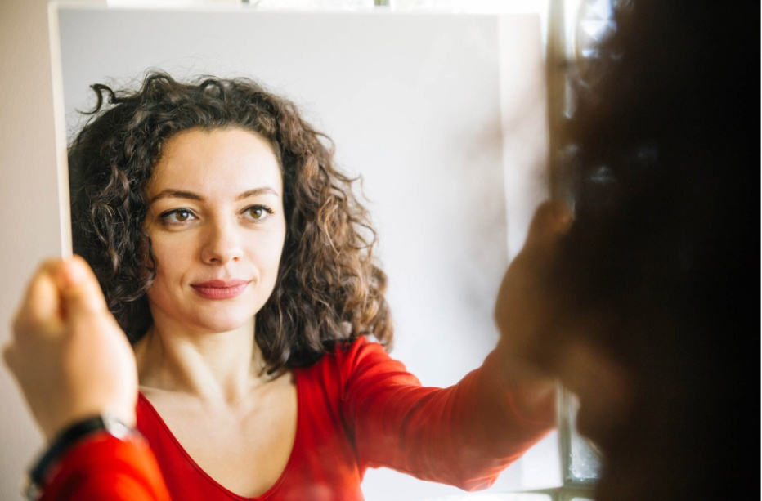
Życzliwość w drodze do szczęścia
Jak potwierdzają badania, działanie na rzecz dobrostanu innych ludzi, dostrzeganie przejawów życzliwości w ich zachowaniu ma pozytywny wpływ na poziom naszego zdrowia psychicznego. Dzięki życzliwości zmniejszają się objawy depresyjne, wzrasta subiektywne odczuwanie szczęścia i satysfakcji z życia. Ma ona wpływa na kształtowanie się pozytywnych relacji z samym sobą i z innymi. To niezwykle ważne, by wspierać taką postawę u dzieci. Być może sami w ten sposób będziemy uczyli się okazywania codziennej życzliwości.
Życzliwość działa jak kojący balsam:
łagodzi reakcje,
wycisza emocje,
koi smutek,
przyjmuje złość,
daje wytchnienie od słów pełnych krytyki,
czyni łagodniejszym…
W świecie ludzi życzliwych żyje się znacznie lepiej.
Osoby uważne na swoje uczucia i potrzeby, serdeczne, uśmiechnięte i wdzięczne budują autentyczne i bliskie relacje. Praktykując życzliwość, modelują postawę swoich dzieci i przyczyniają się do budowania przez nie lepszego świata.
„Wrażliwe słowo, czuły dotyk wystarczą”, czasem wystarczy nawet spojrzenie, uśmiech czy nieoceniające milczenie.

Slide 13
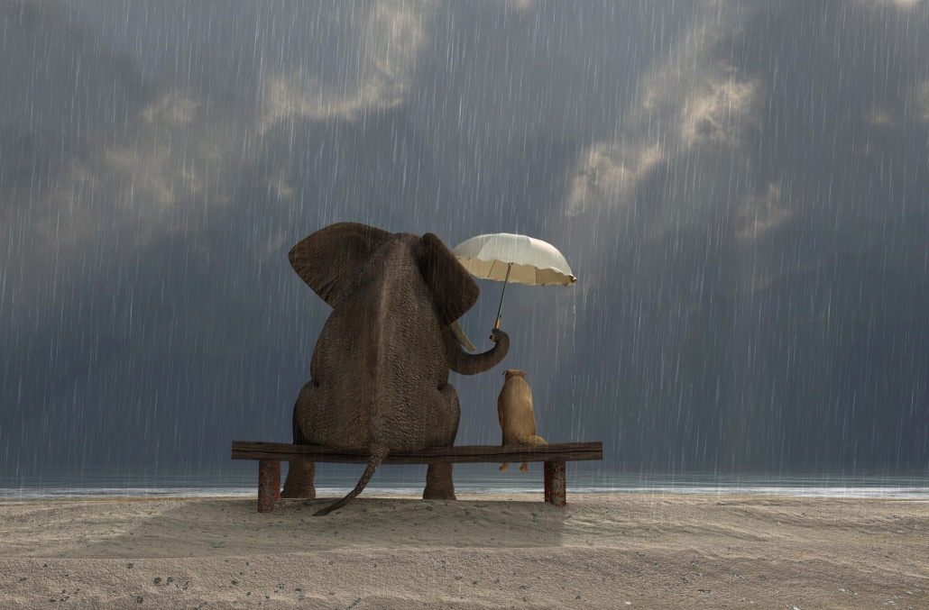
Netografia:
https://dziecisawazne.pl/
https://www.zinfo.pl/artykuly/25118
http://goodmanners.pl/artykul-210/jak-byc-zyczliwym
https://psychoterapia.plus/badz-zyczliwy-dla-siebie-i-innych/
https://stylzycia.polki.pl/psychologia,zyczliwosc-dlaczego-warto-byc-zyczliwym

